Slide 1
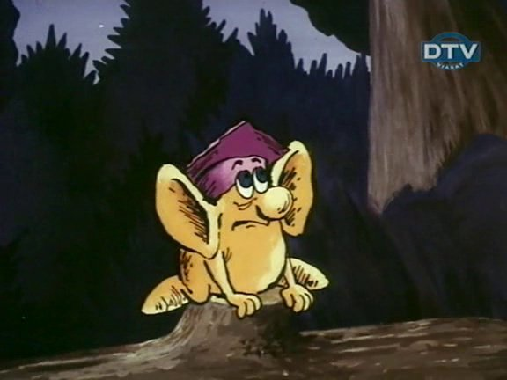
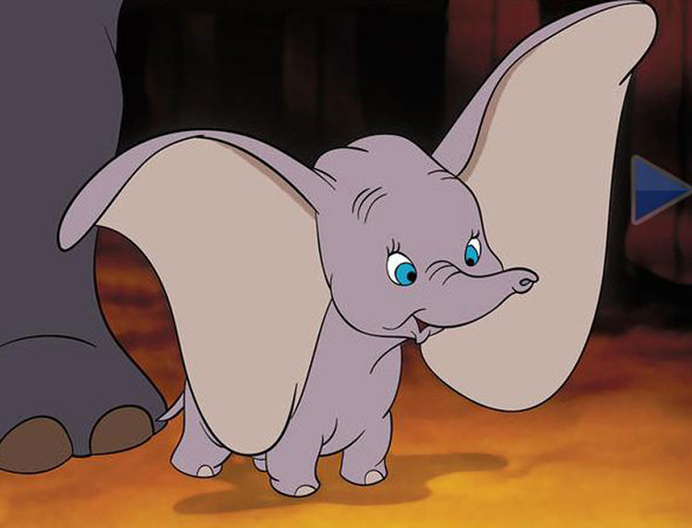
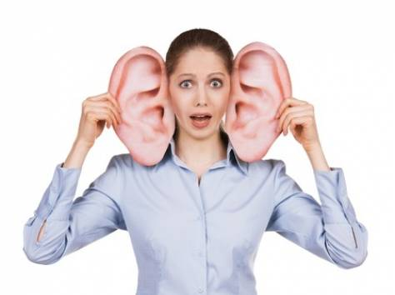
Отопластика

Slide 2
Строение и кровоснобжение уха
Наружное ухо состоит из ушной раковины и наружного слухового прохода.
Ушная раковина образована эластическим хрящом, покрытым кожей. Этот хрящ определяет внешнюю форму ушной раковины: свободный загнутый край — завиток, и параллельно ему — противозавиток, а также передний выступ — козелок, и лежащий сзади него противокозелок.
Наружный слуховой проход слагается из двух частей — хрящевой и костной. Хрящевой слуховой проход составляет продолжение хряща ушной раковины в форме желоба. Костный слуховой проход открывается кнаружи посредством porus acusticus externus.
Барабанная перепонка находится на границе между наружным и средним ухом. Наружная ее поверхность покрыта продолжением кожного покрова слухового прохода, а внутренняя — слизистой оболочкой барабанной полости. Сама толща перепонки между этими двумя слоями состоит из фиброзной соединительной ткани.

Slide 3
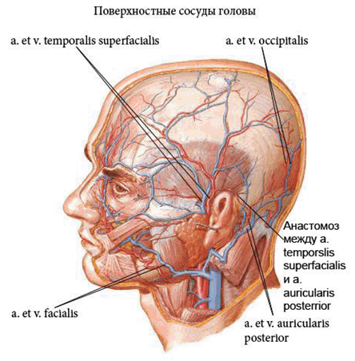
Сосуды и нервы наружного уха. Артериальную кровь наружное ухо получает от веточек двух артерий — поверхностной височной и задней ушной артерий; к передней стенке костной части наружного слухового прохода и к барабанной перепонке подходят конечные ветви внутренней ушной артерии. Венозная кровь оттекает в заднюю ушную и занижнечелюстную вены.
Барабанная перепонка иннервируется чувствительными ветвями ушновисочного нерва. Вся остальная часть ушной раковины вместе с мочкой снабжаются от большого ушного. Задняя и нижняя стенки наружного слухового прохода получают чувствительные ветви от ушной ветви блуждающего нерва.

Slide 4
Отопластика практикуется уже не первое десятилетие, за это время пластическая хирургия не стояла на месте и на сегодняшний день существует более 200 всевозможных методик этой процедуры по коррекции ушных раковин.
Отопластика в зависимости от цели проведения подразделяется на два основных вида:
эстетическая – этот вид пластики проводят с целью коррекции расположения и формы ушных раковин по причине непривлекательного внешнего вида;
реконструктивная отопластика – а этот вид процедур направлен на устранения разных врожденных или приобретенных дефектов ушных раковин, которые могли быть спровоцированными всевозможными факторами (в частности, травмой), в том числе, проблем со слухом.
Помимо этого, отопластика может подразделяться в зависимости от способов выполнения:
классическая или традиционная пластика (которую выполняют с использованием хирургического скальпеля);
лазерная (выполняют с использованием лазерного луча). Естественно, что в наше время лазерная отопластика имеет больше плюсов, чем классическая. В числе ее преимуществ можно выделить следующее: высокоточное выполнение; минимум потерь крови; низкий риск инфицирования после операции; минимальный риск получить то или иное послеоперационное осложнение; оперативность выполнения. Помимо этого, лазерная отопластика может проводиться лишь под местным обезболиванием и общая анестезия тут не потребуется

Slide 5
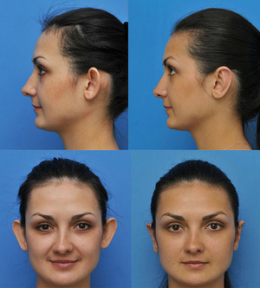
Два вида операций
С резекцией хрящахряща
Без резекции

Slide 6
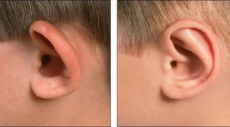
Показания к операции и наличие противопоказаний Любая деформация ушной раковины и нарушения внешнего ушного развития, а также мягких ушных тканей или мочек являются показаниями к отопластике.
Ушные раковины у детей окончательно формируются к 4 годам, раньше этого возраста оперативное вмешательство запрещено. Только после 4 лет врач может диагностировать у ребенка такие проблемы, как:
ушную деформацию;
развитие лопоухости;
отклонения и прочее.
Отопластику лучше всего проводить в детстве, поскольку в таком возрасти ткани и хрящи отличаются высокой эластичностью и хорошо приспособлены под смену формы. Также дети с дефектами ушей часто являются объектом насмешек в школе и других социальных группах, поэтому своевременная операция защитит ребенка от развития ряда комплексов в будущем.

Slide 7
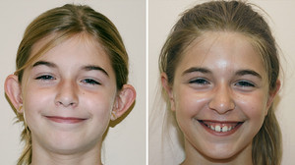
Как и другие хирургические операции, отопластика имеет ряд противопоказаний, при которых эту процедуру проводить нельзя. В их числе:
наличие острых инфекций;
острые формы хронические заболеваний;
высыпания или воспаления на коже рядом с ушными раковинами;
заболевания органов ЛОР;
период беременности;
тиоертоксикоз;
сахарный диабет;
плохая свертываемость крови;
онкологические болезни;
СПИД и ВИЧ

Slide 8
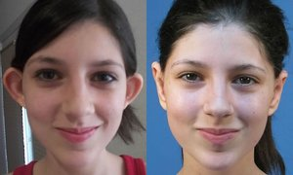
Нечастными, но серьезными осложнениями могут стать:
появление келоидных рубцов;
воспаление хрящевых тканей;
грубые рубцы после воспаления;
появление новых деформаций вследствие воспалительного процесса;
Отмирание некроз тканей в области швов.
Осложнения могут быть ранними и поздними.
В числе ранних осложнений:
Воспаления
Поздние:
отмирание тканей;
появление рубцов;
новые деформации

Slide 9
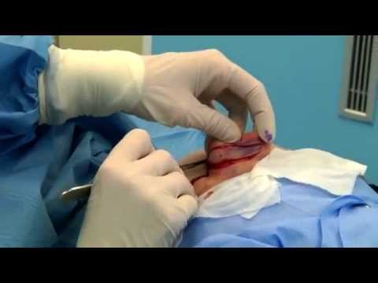
Техника операций

Slide 11
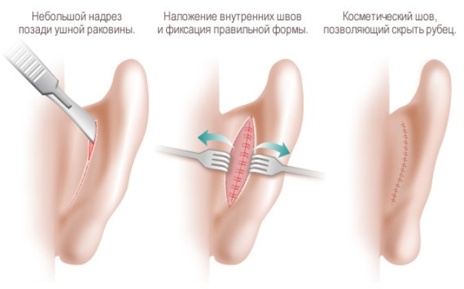

Slide 13
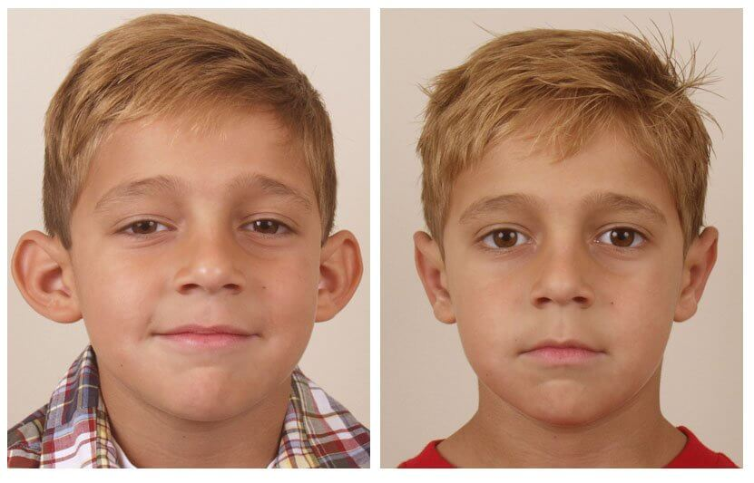
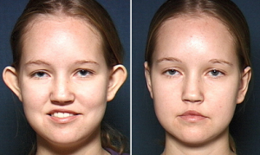
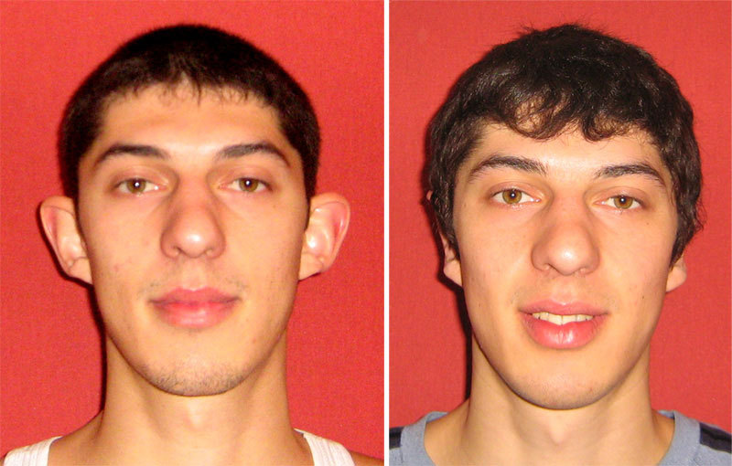
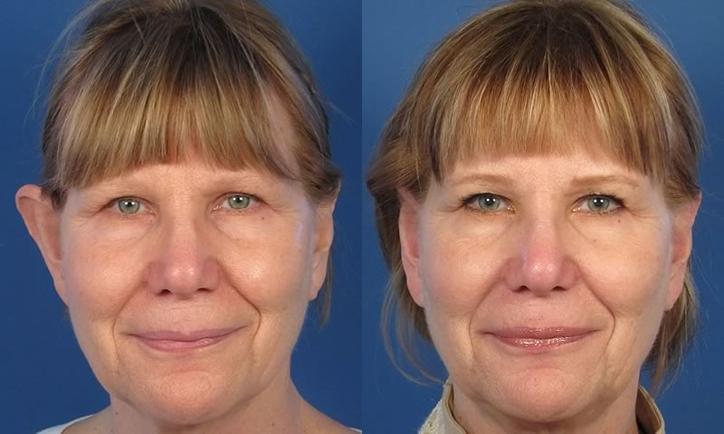
Будьте красивы!!! Благодарю за внимание!

